Slide 1
电子电路设计训练
SPICE
北京航空航天大学
电子信息工程学院
张杰斌
zjb@buaa.edu.cn

Slide 2
SPICE
在电路设计中，设计者总要对所设计的电路的性能进行预估、判定和校验， 数学方法是利用基尔霍夫定律和元件特性方程将设计的电路列方程求解； 物理方法是按电路图在实验板上搭成模拟电路，并借助仪表测定电路的特性。当电路规模扩大时存在以下的缺点：
过程过于繁琐，随元件的增多，电路方程求解更困难，电路板出错率更高
精度降低
调试困难
无法进行极限状态以及最坏情况分析
容差分析以及优化设计很困难

Slide 3
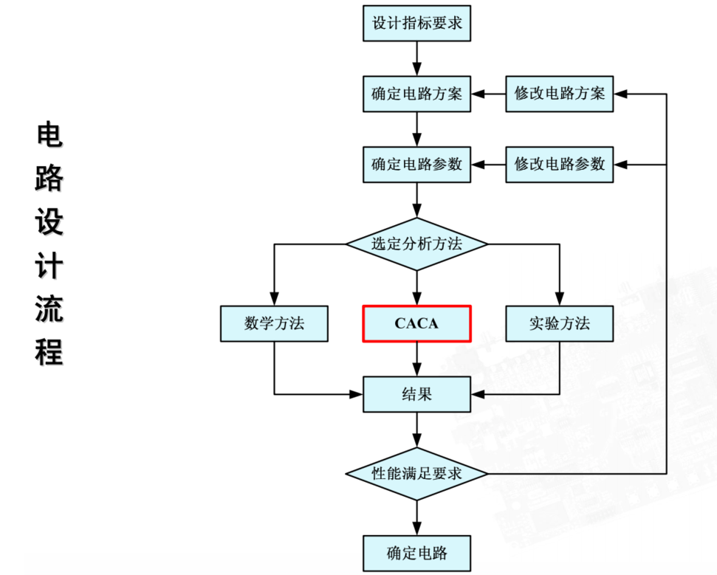
Notes:
CACA 计算机辅助电路分析

Slide 4
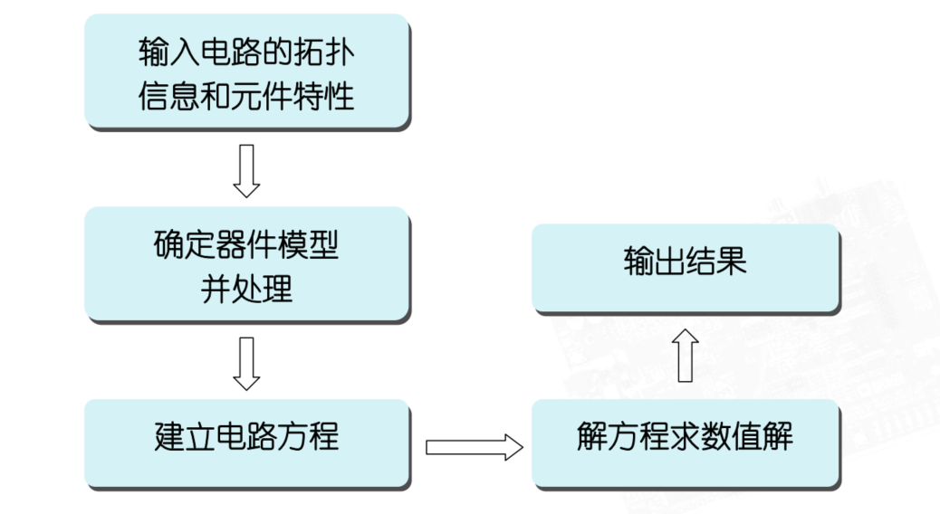
电路模拟程序构成

Slide 5
SPICE简介
SPICE（Simulation program with integrated circuit emphasis）是最为普遍的电路级模拟程序，各软件厂家提供了Vspice、Hspice、Pspice等不同版本spice软件，其仿真核心大同小异，都是采用了由美国加州Berkeley大学开发的spice模拟算法。
电路系统的设计人员有时需要对系统中的部分电路作电压与电流关系的详细分析，此时需要做晶体管级仿真（电路级），这种仿真算法中所使用的电路模型都是最基本的元件和单管。仿真时按时间关系对每一个节点的I/V关系进行计算。这种仿真方法在所有仿真手段中是最精确的，但也是最耗费时间的。
Notes:
现在有很多版本的SPICE版本，虽然它们的核心算法雷同，但仿真速度、精度和收敛性却不一样，其中以Synopsys公司的Hspice和Cadence公司的Pspice最为著名。Hspice是事实上的Spice工业标准仿真软件，在业内应用最为广泛，它具有精度高、仿真功能强大等特点，但它没有前端输入环境，需要事前准备好网表文件，不适合初级用户，主要应用于集成电路设计；Pspice是个人用户的最佳选择，具有图形化的前端输入环境，用户界面友好，性价比高，主要应用于PCB板和系统级的设计。
SPICE仿真软件模型与仿真器是紧密地集成在一起的，所以用户要添加新的模型类型是很困难的，但是很容易添加新的模型，仅仅需要对现有的模型类型设置新的参数即可。

Slide 6
SPICE简介
1972推出,fortran语言，1975年推出正式实用化版本，1985年使用c语言改写
1988年被定为美国国家工业标准
非线性直流分析、非线性瞬态分析和线性交流分析。
被分析的电路中的元件可包括电阻、电容、电感、独立电压源、独立电流源、各种线性受控源、传输线以及有源半导体器件
由于Spice仿真程序采用完全开放的政策，用户可以按自己的需要进行修改，加之实用性好，迅速得到推广，已经被移植到多个操作系统平台上。
Notes:
Fortran源自于“公式翻译”（英语：FormulaTranslation）的缩写，是一种编程语言。它是世界上最早出现的计算机高级程序设计语言，广泛应用于科学和工程计算领域。FORTRAN语言以其特有的功能在数值、科学和工程计算领域发挥着重要作用。

Slide 7
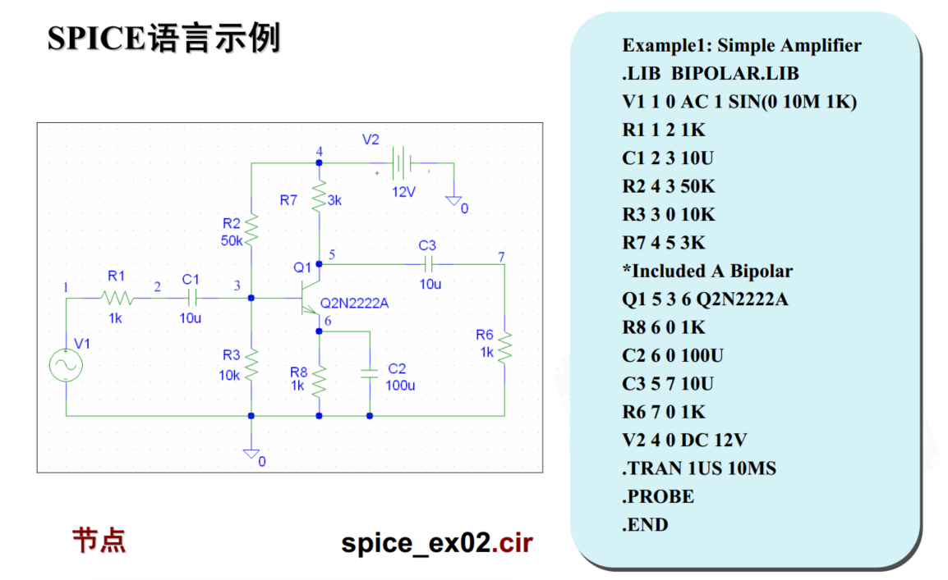
SPICE语言示例

Slide 8
基于SPICE核的工具软件
HSPICE
Synopsys公司的工业级电路分析产品,Hspice是事实上的Spice工业标准仿真软件，在业内应用最为广泛，它具有精度高、仿真功能强大等特点，但它没有前端输入环境，需要事前准备好网表文件，不适合初级用户，主要应用于集成电路设计。
可以对电路进行稳态、瞬态和频域分析、蒙特卡洛分析、最坏情况分析、参数扫描分析、数据表扫描分析等。
仿真的精度和速度都较好，具备可靠的自动收敛能力。
可运行在Sun Ultra、Sun Blade、HP PA、IBM RS6000、DEC Alpha、PC等计算机平台上，支持UNIX、Windows、Linux等操作系统。

Slide 9
基于SPICE核的工具软件
Pspice
Pspice是Cadence公司的产品，是个人用户的最佳选择，具有图形化的前端输入环境，用户界面友好，性价比高，主要应用于PCB板和系统级的设计。
它不仅具有SPICE原有的功能，而且在输入输出、图形处理、算法的可靠性和收敛性、仿真速度、模拟功能扩展以及模型参数库和宏模型库等方面都有所改善和扩充。
主要运行于PC机平台上。

Slide 10
谢谢

